Slide 1
Unidad 5: CPU Scheduling

Slide 2
Unidad 5: CPU Scheduling
Criterios de planificación
Algoritmos de planificación
Ejemplos de SO

Slide 3
Objetivos
Introducir al tema de planificación del procesador (CPU scheduling), que es la base de la multiprogramación
Describir varios algoritmos de planificación
Discutir criterios de evaluación para seleccionar un algoritmo de planificación para un sistema en particular

Slide 4
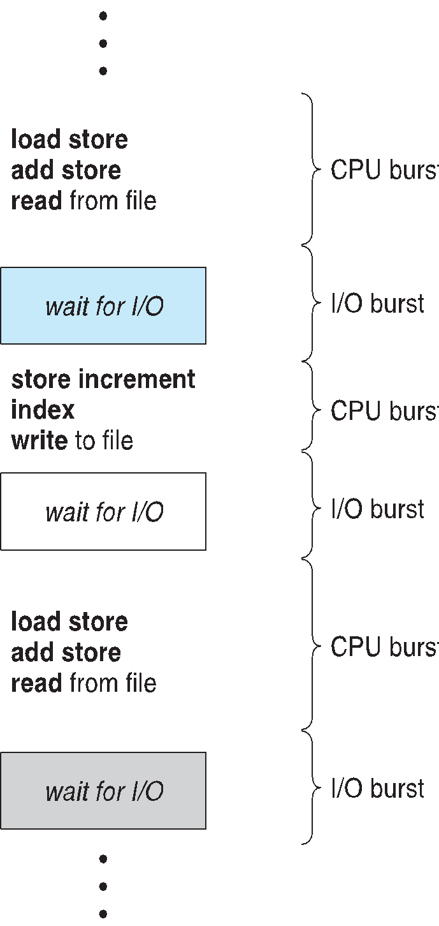
Conceptos Básicos
con multiprogramación obtenemos el máximo uso de la CPU
Ciclos de rafagas CPU–I/O
Ráfagas de CPU seguidas de rafagas de I/O
Las rafagas de CPU es lo que importa

Slide 5
Scheduling de Procesos
Maximizar el uso de la CPU, cambiar rápidamente los procesos en la CPU
Scheduler o Planificador el componente del sistema operativo que selecciona entre los procesos disponibles quién se ejecutará en la CPU
Mantiene las distintas colas de procesos (scheduling queues )
Job queue – Conjunto de todos los procesos en el sistema.
Ready queue –conjunto de todos los procesos que residen en la memoria principal, listos y en espera de ejecutarse
Device queues – Conjunto de procesos en espera de un dispositivo de E / S. Los procesos migran entre las distintas colas.

Slide 6
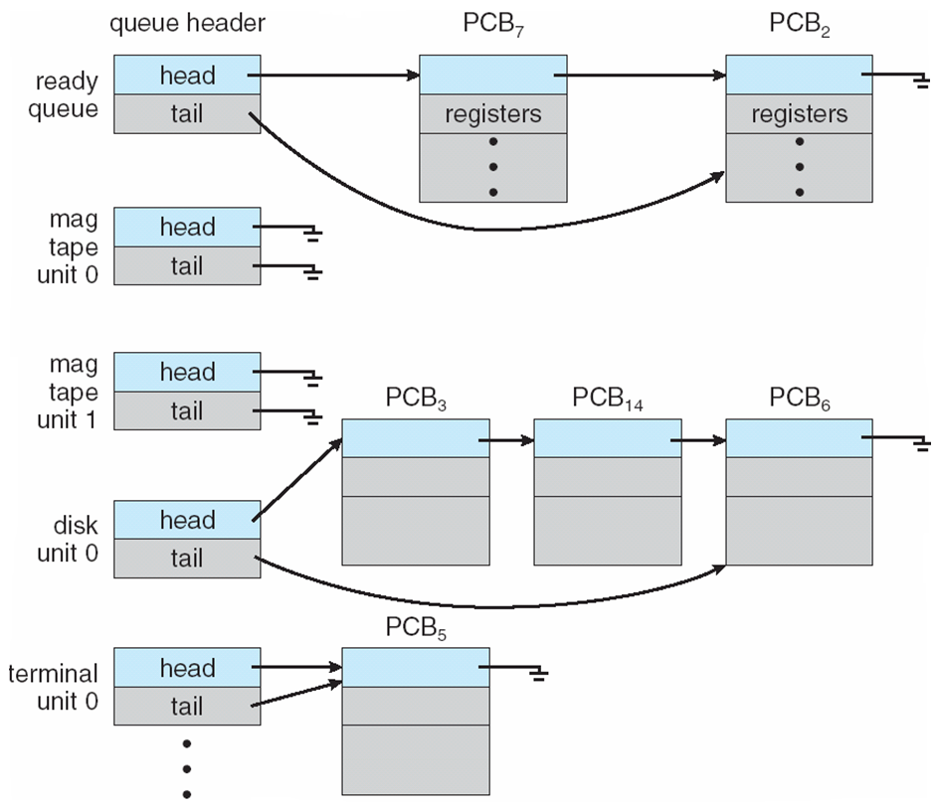
Ready Queue y varias colas de dispositivos I/O

Slide 7
Schedulers
Scheduler de largo plazo (or job scheduler) – selecciona qué procesos deben ponerse en ready queue (cola de listos)
Es invocado con poca frecuencia (segundos, minutos )
Controla el grado de multiprogramación
Scheduler de corto plazo (or CPU scheduler) – selecciona qué proceso debe ejecutarse a continuación y asigna CPU
A veces el único scheduler en el sistema
Invocado frecuentemente (milisegundos) ⇒ (debe ser rapido)

Slide 8
CPU Scheduler
Scheduler de largo plazo selecciona los procesos para la cola de listos
Nuevo
Terminado
admitido
fin del proceso
Listo
Ejecutando
interrupción
Terminó el evento
Evento de I/O
ó wait
Bloqueado

Slide 9
CPU Scheduler
Scheduler a corto plazo selecciona de todos los procesos en la cola de listos, y asigna la CPU a uno de ellos
Nuevo
Terminado
admitido
despachado por el Scheduler
fin del proceso
Listo
Ejecutando
interrupción
Terminó el evento
Evento de I/O
ó wait
Bloqueado

Slide 10
CPU Scheduler
La planificación puede ser Sin desalojo ó nonpreemptive (el proceso tiene la CPU hasta que la deja voluntariamente)
La planificación puede ser Con desalojo ó preemptive (el proceso puede ser interrumpido y obligado a dejar la CPU )

Slide 11
Dispatcher
El módulo Dispatcher da control de la CPU al proceso seleccionado por el planificador, tiene que hacer:
cambio de contexto
cambio a modo usuario
salto a la instrucción adecuada para iniciar o continuar el proceso
Latencia del Dispatch – tiempo que le toma al dispatcher detener un proceso y poner en ejecución otro

Slide 12
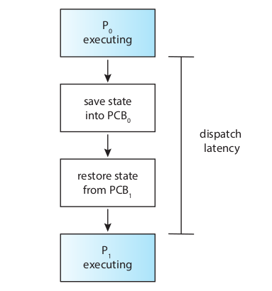
Latencia del Dispatch
Context switch ó Cambio de contexto

Slide 13
Latencia del Dispatch
Para ver la cantidad de cambios de contexto realizados por un proceso ejecutar
@debian:~$ cat /proc/4390/status
Name: bash
Umask: 0022
State: S (sleeping)
…
voluntary_ctxt_switches: 82
nonvoluntary_ctxt_switches: 4

Slide 14
Criterios de Scheduling
Uso de CPU – mantener la CPU lo más ocupada posible
Throughput (Rendimiento) – # de procesos que completan su ejecución por unidad de tiempo
Tiempo de respuesta – tiempo necesario para ejecutar un proceso, incluye tiempo de ejecución, de espera y tiempo de context switch
Tiempo de espera – tiempo que el proceso estuvo esperando en la cola de listos

Slide 15
Criterios para optimizar un planificador
Maximizar uso de CPU
Maximizar throughput
Minimizar tiempo de espera
Minimizar Tiempo de Respuesta

Slide 16
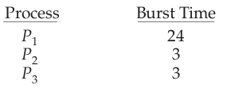
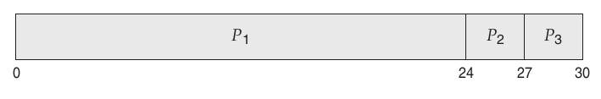
FIFO - First In First Out
Suponer que los procesos llegan en el orden: P₁ , P₂ , P₃ La planificación en un gráfico de Gantt Chart es:
Tiempo de espera P₁ = 0; P₂ = 24; P₃ = 27
Espera promedio: (0 + 24 + 27)/3 = 17

Slide 17

FIFO (Cont.)
Suponer que los procesos llegan en el orden:
P₂ , P₃ , P₁
El gráfico Gantt es:
Tiempo de espera P₁ = 6; P₂ = 0; P₃ = 3
Promedio de espera: (6 + 0 + 3)/3 = 3
Mucho mejor que en el caso anterior
Efecto Convoy - procesos cortos detras de procesos largos

Slide 18
Shortest-Job-First (SJF)
ó El Más Corto Primero
Asociar a cada proceso la longitud de su pròxima rafaga de CPU
Usar estas longitudes para dar ejecutar el proceso más corto
SJF es óptimo – minimiza el tiempo promedio de espera para un conjunto de procesos dado
La dificultad es saber las longitud del próximo pedido de CPU

Slide 19
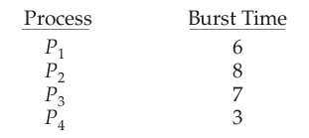

Ejemplo de SJF
Ti
gráfico de la planificación SJF
Tiempo promedio de espera = (3 + 16 + 9 + 0) / 4 = 7

Slide 20
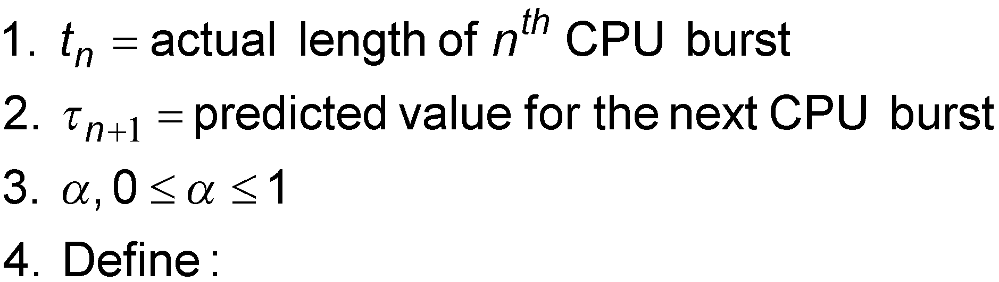

Determinar la próxima rafaga de CPU
Se estima o aproxima la próxima longitud, deberìa ser similar a la anterior
Se usa la siguiente fórmula llamada promedio exponencial:
El parámetro α puede setearse a ½

Slide 21
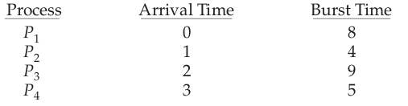
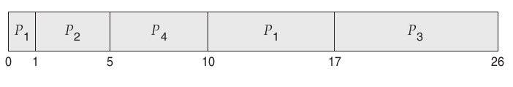
Más Corto Primero con Desalojo!
Ahora se agrega el dato de los tiempos de llegada
Gráfico de SJF con desalojo
Average waiting time = [(10-1)+(1-1)+(17-2)+5-3)]/4 = 26/4 = 6.5 msec

Slide 22
Scheduling con prioridad
Un número entero de prioridad es asociado a cada proceso
El proceso con la más alta prioridad consigue CPU
(entero mas chico ≡ prioridad mas alta)
SJF es un planificador con prioridad donde la prioridad está dada por el tiempo de ejecución del proceso

Slide 23
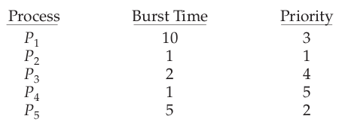

Ejemplo de Prioridad
ProcessA arri Tiempo de ejecuciónT Prioridad
Gráfico Gantt de la planificación por Prioridad
Tiempo promedio de espera = 8.2 msec

Slide 24
Scheduling con prioridad
Problema ≡ Starvation (Inanición) – procesos de baja prioridad nunca se ejecutan
Solución ≡ Aging (envejecimiento) – a medida que transcurre el tiempo aumentar la prioridad de los procesos

Slide 25
Round Robin (RR)
Cada proceso obtiene un poco de tiempo de CPU (tiempo de quantum q), usualmente 10-100 milisegundos. Después de este tiempo el proceso es desalojado y enviado a la cola de listos.
Desempeño
q muy grande ⇒ FIFO
q muy pequeño ⇒ con respecto al context switch el efecto es un alto overhead (tiempo no útil o administrativo)

Slide 26
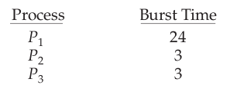
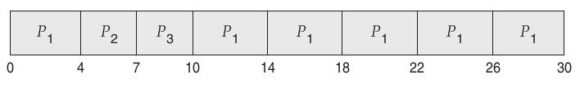
Ejemplo de RR con Quantum = 4
Proceso Tiempo de ejecución
El gráfico Gantt es:
t=0 [ P1,P2, P3 ] (cola fifo circular al principio de todo)
t=1 [ P1,P2, P3 ]
..
t=4 [ P2, P3, P1 ] (terminó el turno del proceso P1 y se fue a esperar al final de la fila)
t=5 [ P2, P3, P1 ]
..
t=7 [ P3, P1 ] (el proceso P2 terminó y se va de la fila, avanza el proceso P3)

Slide 27
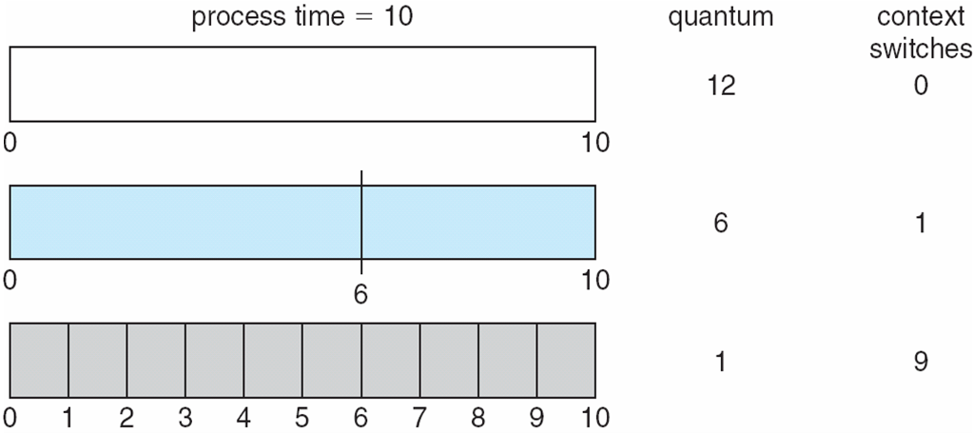
Quantum y Context Switch

Slide 28
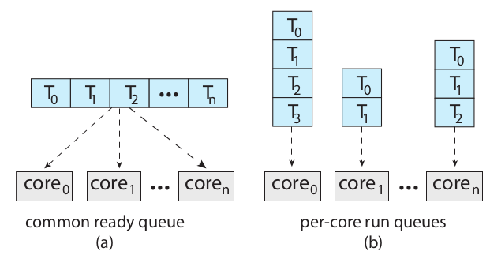
Planificación en Multiprocesador
Dos formas de organizar la cola de listos

Slide 29
Ejemplo en Linux, Version 2.6.23 +
Completely Fair Scheduler (CFS) (Planificador completamente justo)
¿Cuál es el próximo proceso a ejecutar?
Planificador CFS mantiene para cada tarea tiempo de ejecución virtual en la variable vruntime
vrumtime resume la cantidad de tiempo que una tarea ha estado usando el procesador
Para decidir cuál es la próxima tarea a ejecutar, el planificador selecciona la tarea con el tiempo de ejecución virtual más bajo (es la tarea que más lo necesita para ser justo con todas las demás tareas)
Para ver cuanto ha estado ejecutando un proceso ejecutar
@debian:~$ ps -o etime= -p "5"
04:07:30
andrew@debian:~$ ps -o etime= -p "4390"
03:27

Slide 30
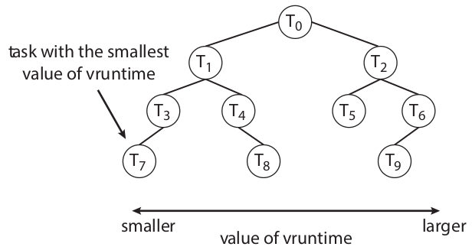
Ejemplo en Linux, Version 2.6.23 +
Las tareas listas para ejecutarse se organizan en un árbol balanceado rojo-negro que garantiza obtener la tarea con vruntime más corto en tiempo O(log n), si además el valor se guarda en cache, obtenerlo cuesta O(1)

Slide 31
Ejemplo en Linux, Version 2.6.23 +
Completely Fair Scheduler (CFS) (Planificador completamente justo)
¿Cuánto tiempo se ejecutará el próximo proceso?
Más que basado en quantum, se basa en proporción de tiempo de CPU
Quantum se basa en nice value (buen valor) de -20 hasta +19
Valor bajo es alta prioridad
Calcula target latency – intervalo de tiempo durante el que una tarea debe ejecutarse al menos una vez
Para ver el nice value de los procesos ejecutar:
@debian:~$ ps ax -o pid,ni,cmd
PID NI CMD
1 0 /sbin/init
2 0 [kthreadd]
3 0 [ksoftirqd/0]
5 -20 [kworker/0:0H]
.

Slide 32
Fin de Unidad 5

